Slide 1

§3 几 何 应 用
在本节中所讨论的曲线和曲面, 由于它们
的方程是以隐函数(组)的形式出现的, 因此
在求它们的切线或切平面时, 都要用到隐函
数(组)的微分法.
一、平面曲线的切线与法线
二、空间曲线的切线与法平面
三、曲面的切平面与法线

Slide 2





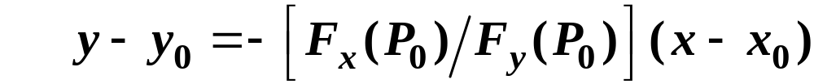
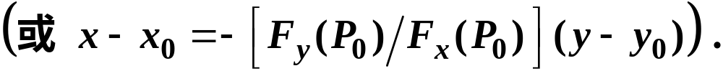
一、平面曲线的切线与法线
曲线 L ：
条件： 上一点, 近旁, F 满足
隐函数定理条件, 可确定可微的隐函数:
处的切线：

Slide 3
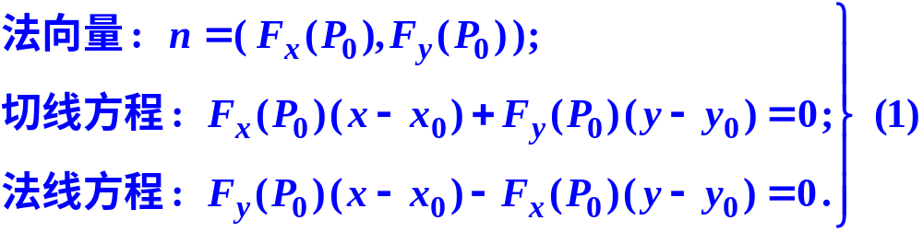
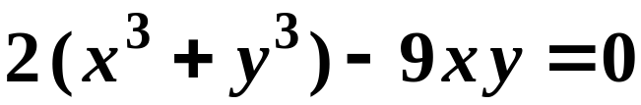

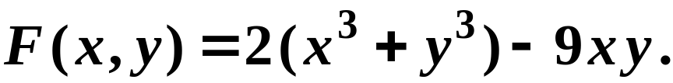

总之, 当
例1 求笛卡儿叶形线
在点 处的切线与法线.
解 设 由§1 例 2 的讨
论 近旁满足隐函数定理

Slide 4
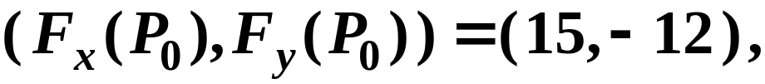
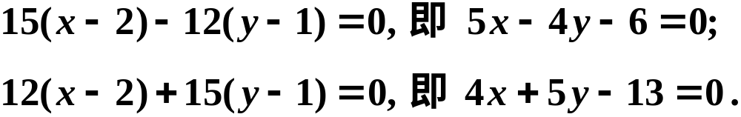
的条件. 容易算出
于是所求的切线与法线分别为

Slide 5


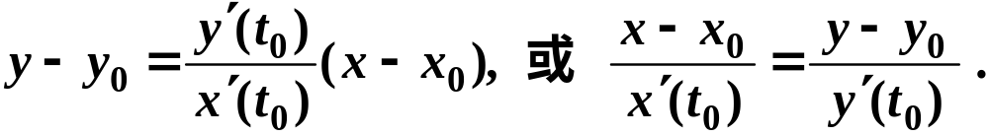
二、空间曲线的切线与法平面
先从参数方程表示的曲线开始讨论.
在第五章§3 已学过, 对于平面曲线
若 是其上一点, 则曲线
在点 处的切线为
下面讨论空间曲线.

Slide 6
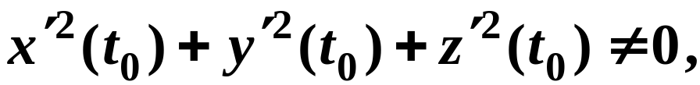

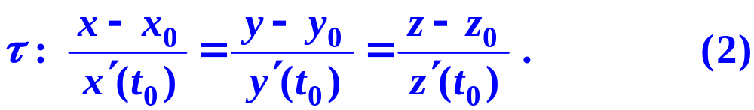



(A) 用参数方程表示的空间曲线:
类似于平面曲线的情形, 不难求得 处的切线为
过点 且垂直于切线 的平面 , 称为曲线 L
在点 处的法平面 .

Slide 7
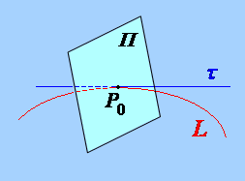
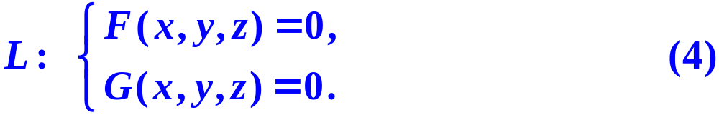
因为切线 的方向向量即为
法平面 的法向量, 所以法
平面的方程为
(B) 用直角坐标方程表示的空间曲线：
设 近旁具有连续的
一阶偏导数, 且

Slide 8
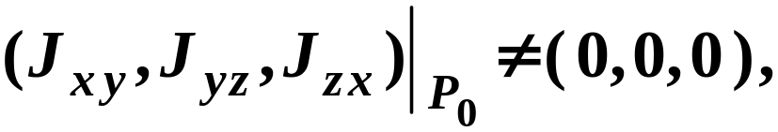
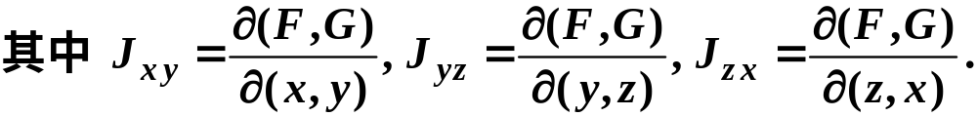
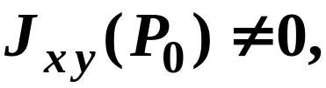
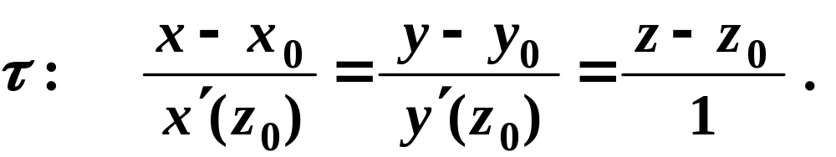
不妨设 于是存在隐函数组
这也就是曲线 L 以 z 作为参数的一个参数方程.
根据公式 (2), 所求切线方程为

Slide 9
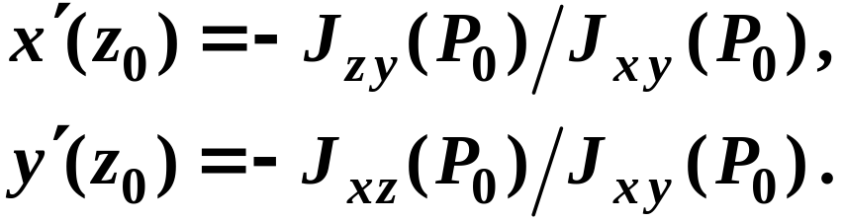
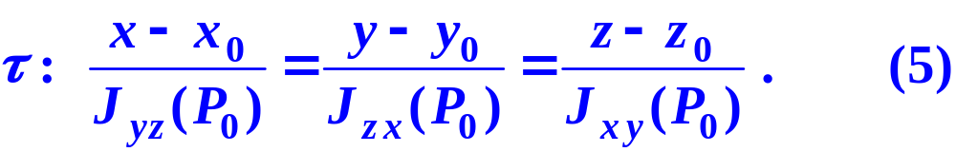

应用隐函数组求导公式, 有
于是最后求得切线方程为
相应于 (3) 式的法平面方程则为

Slide 10

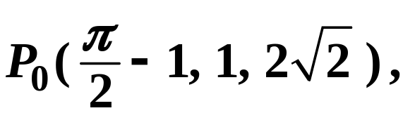

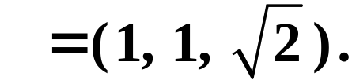
例 求空间曲线
在点 处的切线和法平面.
解 容易求得 故切向向量为
由此得到切线方程和法平面方程分别为

Slide 11
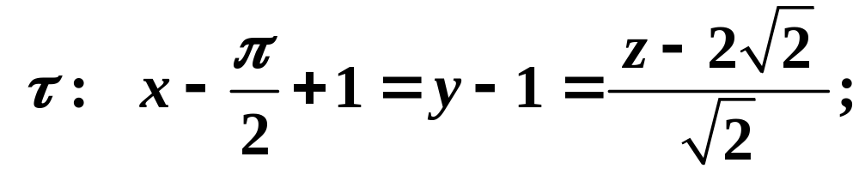
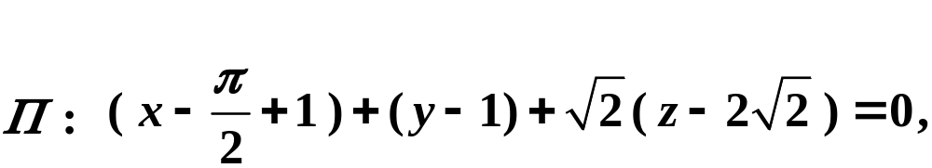
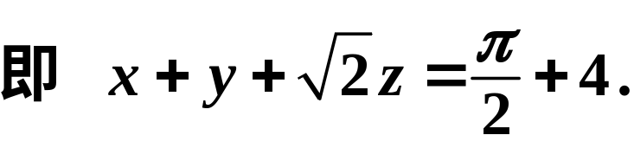

Slide 12

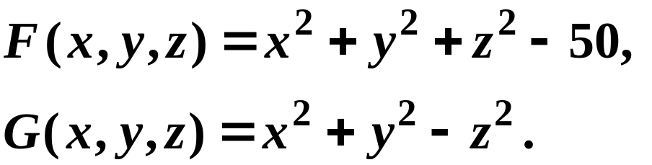
例2 求曲线
在点 处的切线与法平面.
解 曲线 L 是一球面与一圆锥面的交线. 令
根据公式 (5) 与 (6), 需先求出切向向量. 为此计算
F, G 在点 处的雅可比矩阵:

Slide 13
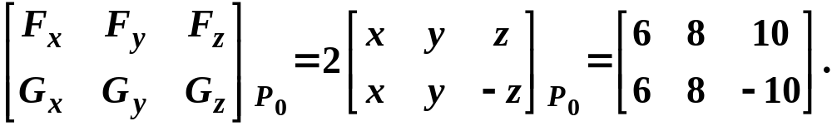
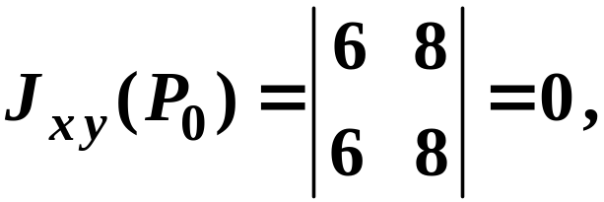
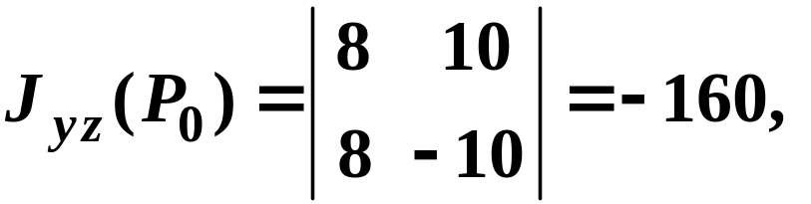
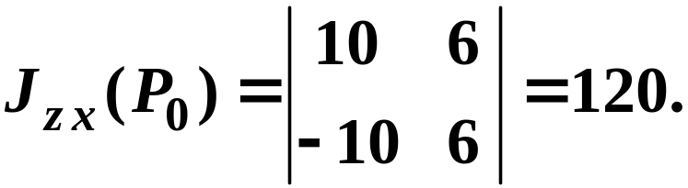
由此得到所需的雅可比行列式:

Slide 14
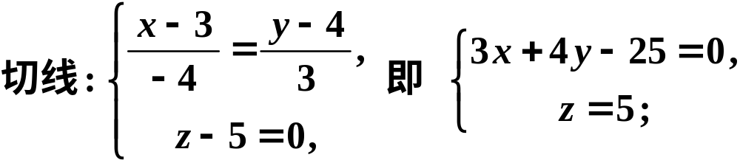
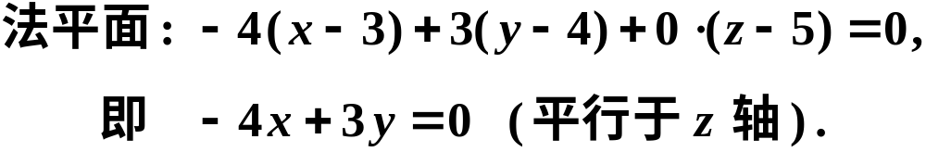
故切向向量为
据此求得

Slide 15


三、曲面的切平面与法线
以前知道, 当 f 为可微函数时, 曲面 z = f ( x , y )
在点 处的切平面为
现在的新问题是: 曲面 由方程
给出. 若点 近旁
具有连续的一阶偏导数, 而且

Slide 16


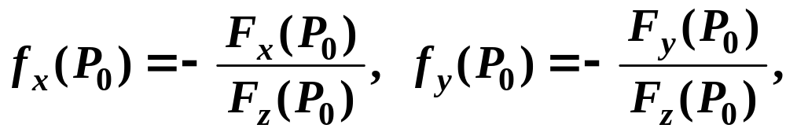
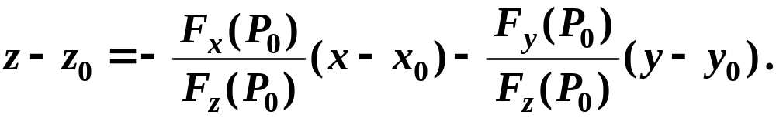
不妨设 则由方程 (7) 在点 近旁惟一
地确定了连续可微的隐函数
因为
所以 在 处的切平面为
又因 (8) 式中非零元素的不指定性, 故切平面方程

Slide 17
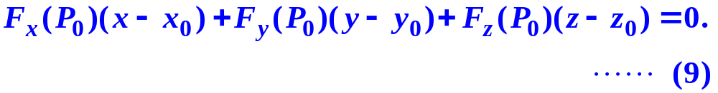
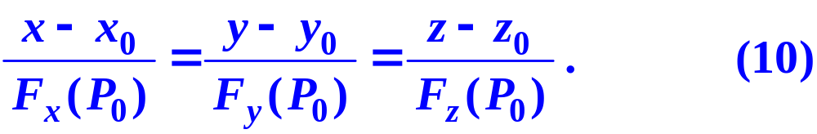


一般应写成
随之又得到所求的法线方程为
回顾 1 现在知道, 函数 在点 P 的梯度
其实就是等值面 在点 P 的法向量:

Slide 18
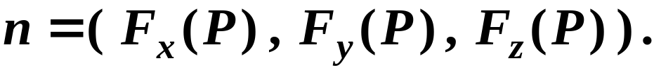
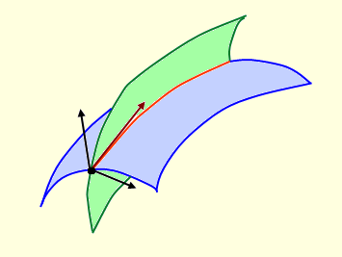







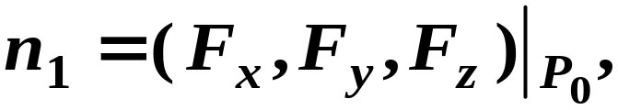
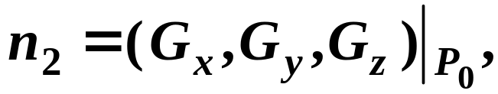
回顾 2 若把用方程组 (4) 表示的空间曲线 L 看作
曲面 的交线, 则 L 在
点 的切线与此二曲
面在 的法线都相垂
直. 而这两条法线的
方向向量分别是

Slide 19
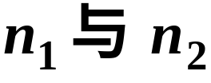
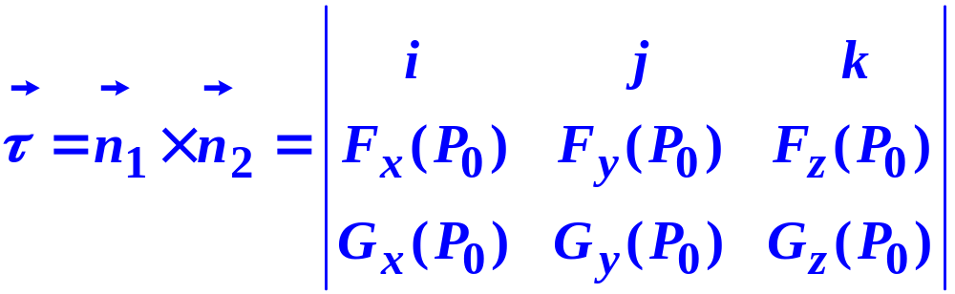
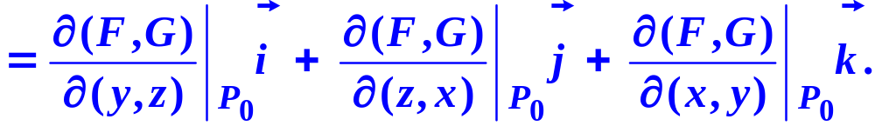
故曲线 (4) 的切向向量可取 的向量积:
这比前面导出 (5) , (6) 两式的过程更为直观, 也容
易记得住.

Slide 20
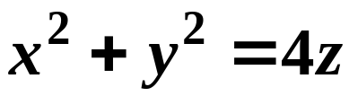

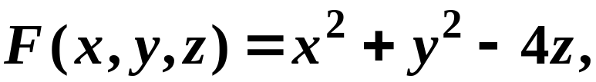


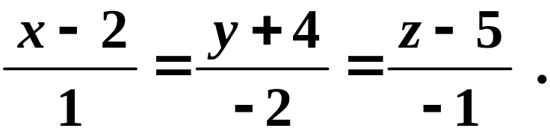
例3 求旋转抛物面 在点
处的切平面和法线.
解 令 则曲面的法向量为
从而由 (9), (10) 分别得到切平面为
法线为

Slide 21
